Slide 1
Engim Report System
Dumitru Frunza

Slide 2
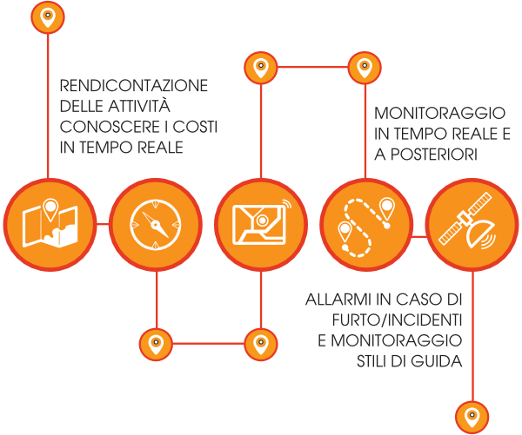
Engim SRL
ServizioGPS
Dispositivi Fissi
Dipositivi Mobili
App
Twicetouch
Badge
App

Slide 3
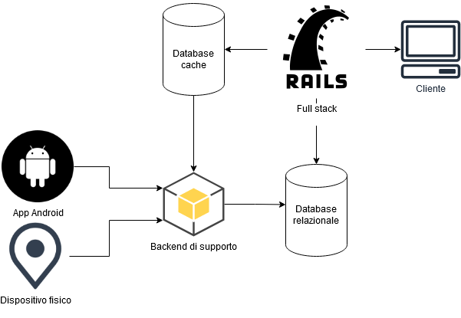
Infrastruttura

Slide 4

Sistema di report
Tempo di esecuzione esponenziale
Alto utilizzo di risorse
Stampe incoerenti

Slide 5
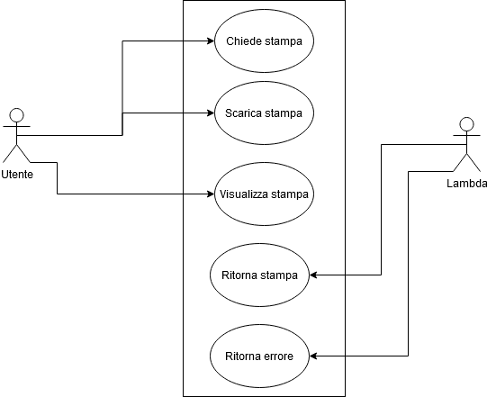
Requisiti del progetto
Generare un PDF senza parsing
Ridurre risorse usate
Possibilità di aggiungere diversi tipi di PDF
Possibilità di aggiungere estensioni

Slide 6


Cloud computing
Amazon S3
AWS Lambda
Condivisione di risorse
Pay as you go
Microservizi

Slide 7
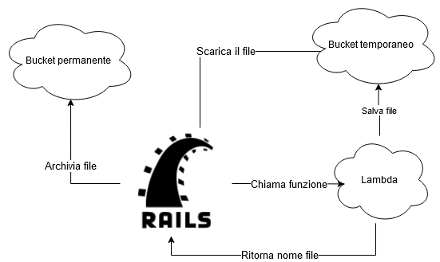
Schema progettuale
File JSON
Header
Body
Table

Slide 8
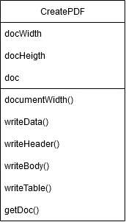
Lambda
Unica classe
Stampe dinamiche
Nodejs
Errore 400
Errore 500

Slide 9
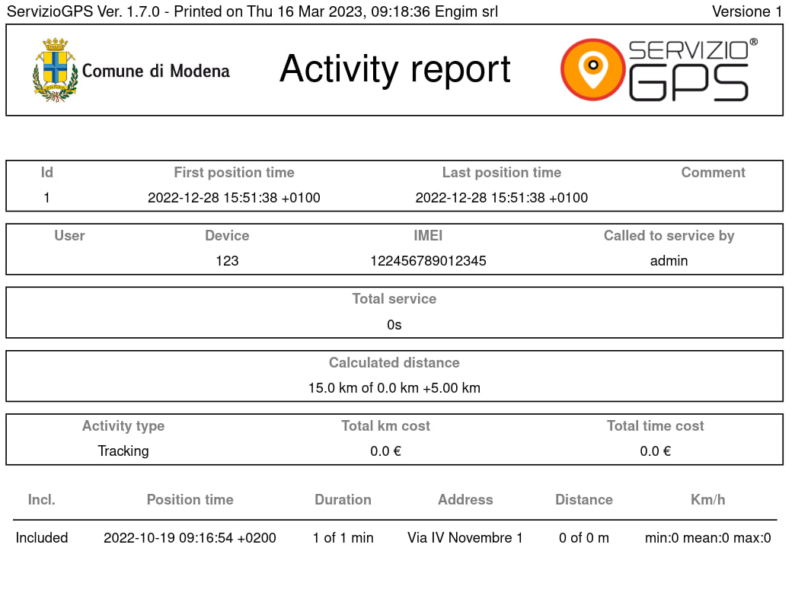
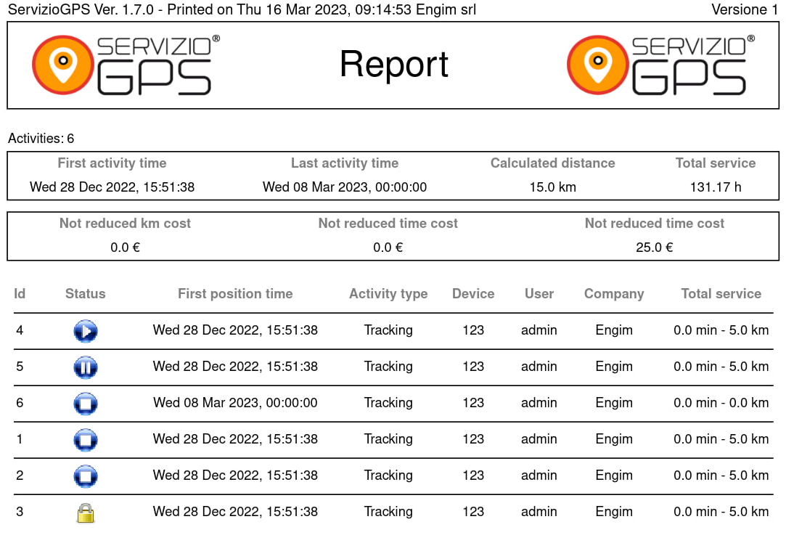
Risultati
Report di una lista di attività
Report di una singola attività

Slide 10
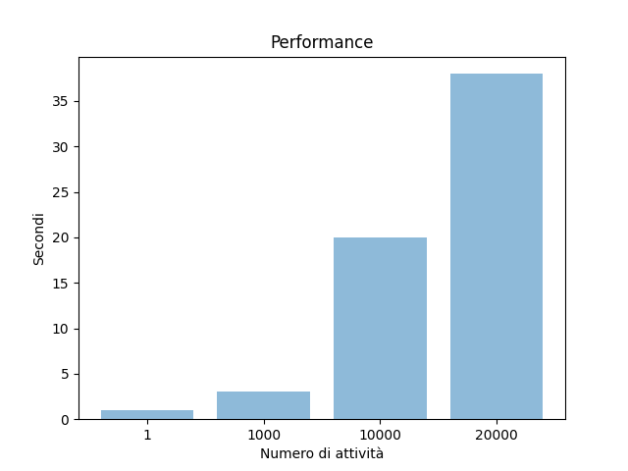
Performance
Performance lineare
Nessun crash al crescere del document

Slide 11
Grazie per l’attenzione

